Slide 1

Стриймове, файлове и директории
Видове файлове, използване на стриймове и манипулиране на файлове
Проект "Отворено учебно съдържание по програмиране и ИТ", СофтУни Фондация
Курс "Структури от данни и алгоритми"
https://github.com/BG-IT-Edu
Софтуерни и хардуерни науки

Slide 2
Съдържание
Какво е стриймване?
2. Четене и писане
3. Стриймване на файлове
4. Клас File
5. Клас Directory
6. Бинарна сериализация
7. XML
8. JSON
2

Slide 3

Какво е стриймване?

Slide 4


Какво е стриймване?
Стриймването се използва за пренасяне на информация
Създаваме стрийм, за да:
Четем информация
Пишем информация
1100 1001 1001
Stream
4
Notes:
Icons by Chanut is Industries / Pixel perfect at http://www.flaticon.com/

Slide 5
Основи на стриймването
Стриймване означава пренасяне (четене и писане) на информация
Стриймването е редица от битове
Има различни видове стриймове за различни типове информация:
достъп до файл, достъп до мрежа и други
Стриймовете се отварят преди да се използват и се затварят след тяхната работа

Slide 6
Стриймове и буфери – Примери
Length = 9
Позицията е текущия индекс от стрийма
Буферът съдържа n бита на стрийм от текущия индекс
F i l e s a n d
46 | 69 | 6c | 65 | 73 | 20 | 61 | 6e | 64
Позиция
Буфер
46 | 69
6c | 65
73 | 20
61 | 6e
64

Slide 7
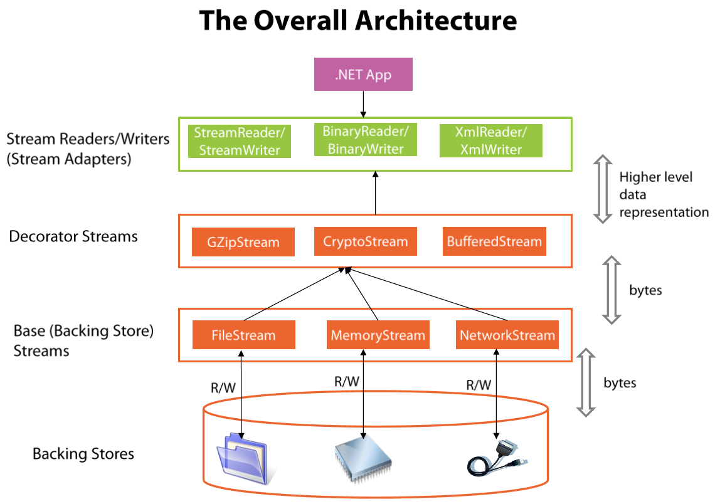
Типове стрийм в .NET

Slide 8

Работа със стриймове
Четене и писане в C#

Slide 9
Използване на StreamReader
StreamReader в C# чете текст от a файл / стрийм
Използването на using(…) затваря правилно стрийма накрая
var reader = new StreamReader(fileName);
using (reader)
{
// Използвайте четенето тук, примерно: // string line = reader.ReadLine();
}
9

Slide 10
Задачи: Четни редове (1)
В ресурсите е предоставен файл text.txt
Създайте VS конзолен проект и копирайте текстовия файл там
Прочетете съдържанието на файла
Отпечатайте четните редове на конзолата
Броенето на редовете се извършва по индекс (започваме от 0)

Slide 11
Задачи: Четни редове (2)
-I was quick to judge him, but it wasn't his fault.
-Is this some kind of joke?! Is it?
-Quick, hide here. It is safer.
-I was quick to judge him, but it wasn't his fault.
-Quick, hide here. It is safer.

Slide 12
Задачи: Четни редове (3)
Важно: Използвайте следната структура за решението
namespace EvenLines
{
public class EvenLines
{
static void Main()
{
string inputFilePath = @"..\..\..\text.txt";
Console.WriteLine(ProcessLines(inputFilePath));
}
public static string ProcessLines(string inputFilePath)
{ }
}
}

Slide 13
TODO: РЕШЕНИЕ НА ЗАДАЧАТА

Slide 14
Използване на StreamWriter
StreamWriter в C# ни позволява да записваме текст във файл
Ако указаният файл все още не съществува, той ще бъде създаден, след което ще се запише в него съдържанието
StreamWriter writer = new StreamWriter(filePath);
using (writer)
{
// Пишем съдържание тук, примерно: writer.WriteLine("Hello");
}
14

Slide 15
Задача: Нечетни редове (1)
Прочетете съдържанието от файла input.txt (предоставен е в ресурсите)
Запишете съдържанието на нечетните редове във файла output.txt
Броенето на редовете започва от 0

Slide 16
Задача: Нечетни редове (2)
Пример:
Two households, both alike in dignity, In fair Verona, where we lay our scene, From ancient grudge break to new mutiny, Where civil blood makes civil hands unclean.
In fair Verona, where we lay our scene,
Where civil blood makes civil hands unclean.

Slide 17
Задача: Нечетни редове (3)
Важно: Използвайте следната структура за решението
namespace OddLines
{
public class OddLines
{
static void Main()
{
Console.WriteLine(ExtractOddLines(@"..\..\..\input.txt",
@"..\..\..\output.txt"));
}
public static void ExtractOddLines(string inputFilePath, string outputFilePath) { }
}
}

Slide 18
Решение: Нечетни редове
StreamReader reader = new StreamReader("input.txt");
using (reader) {
int counter = 0;
string line = reader.ReadLine();
StreamWriter writer = new StreamWriter("output.txt");
using (writer) {
while (line != null)
if (counter % 2 == 1)
writer.WriteLine(line);
counter++;
line = reader.ReadLine();
}
}

Slide 19
Задача: Номерирани редове
Прочетете файла input.txt
Добавете номер на реда за всеки ред на файла
Запишете го в output.txt
Two households, both alike in dignity, In fair Verona, where we lay our scene, From ancient grudge break to new mutiny, Where civil blood makes civil hands unclean.
1. Two households, both alike in dignity, 2. In fair Verona, where we lay our scene, 3. From ancient grudge break to new mutiny, 4. Where civil blood makes civil hands unclean.

Slide 20
Решение: Номерирани редове
using (var reader = new StreamReader("input.txt"))
{
string line = reader.ReadLine();
int counter = 1;
using (var writer = new StreamWriter("output.txt"))
while (line != null)
{
writer.WriteLine($"{counter}. {line}");
line = reader.ReadLine();
counter++;
}
}

Slide 21
Try-Catch-Finally – Пример
StreamReader reader = null;
int linesCount = 0;
try {
reader = new StreamReader("input.txt");
while (reader.ReadLine() != null)
linesCount++;
Console.WriteLine("Lines count: {0}", linesCount);
}
catch (Exception ex) {
Console.Error.WriteLine("Error reading file: {0}", ex);
}
finally {
if (reader != null) reader.Close();
}
Вместо using(reader) може да използвате try-finally

Slide 22


Класът File в .NET

Slide 23
Четене на текстов файл
File.ReadAllText() → низ - чете текст наведнъж
File.ReadAllLines() → низ[] - чете текста по редове
using System.IO;
…
string text = File.ReadAllText("file.txt");
using System.IO;
…
string[] lines = File.ReadAllLines("file.txt");

Slide 24
Писане на текстов файл
Пише низ към текстов файл:
Пише редица от низове в текстов файл, разделени с ред:
Добавя допълнителен текст към съществуващ файл:
File.WriteAllText("output.txt", "Files are fun :)");
string[] names = { "peter", "irina", "george", "maria" };
File.WriteAllLines("output.txt", names);
File.AppendAllText("output.txt", "\nMore text\n");

Slide 25
Четене/Писане на двоичен файл
Писане на byte[] в текстов файл:
Четене на двоичен файл с byte[]:
using System.IO;
…
byte[] bytesToWrite = { 0, 183, 255 };
File.WriteAllBytes("output.txt", bytesToWrite);
using System.IO;
…
byte[] bytesRead = File.ReadAllBytes("binaryFile.txt");

Slide 26

Класът Directory в .NET

Slide 27
Основни операции на директории
Създаване на директория (с всичките ѝ поддиректории по посочения път), освен ако вече не съществуват:
Изтриване на директория (със съдържание):
Преместване на файл от една директория в друга:
Directory.CreateDirectory("TestFolder");
Directory.Delete("TestFolder", true);
Directory.Move("Test", "New Folder");

Slide 28
Списък на съдържанието на директорията
GetFiles() – Връща имената на файловете (включително техния път) в определена директория
GetDirectories() – връща имената на подпапките (включително техните пътища) в определена директория
string[] filesInDir =
Directory.GetFiles("TestFolder");
string[] subDirs =
Directory.GetDirectories("TestFolder");

Slide 29
Задача: Изчисление на размера на папка
Дадена ви е папка с името TestFolder
Изчислете размера на всички файлове в нея (включително и подпапките)
Отпечатайте резултата във файла "output.txt" в мегабайти
output.txt
5.16173839569092

Slide 30
Решение: Изчисление на размера на папка
double sum = 0;
DirectoryInfo dir = new DirectoryInfo("TestFolder");
FileInfo[] infos = dir.GetFiles("*", SearchOption.AllDirectories);
foreach (FileInfo fileInfo in infos)
{
sum += fileInfo.Length;
}
sum = sum / 1024;
File.WriteAllText("оutput.txt", sum.ToString());
Получаваме всички файлове от дадената папка и нейните подпапки

Slide 31

Бинарна сериализация

Slide 32
Бинарна сериализация
Бинарната сериализация е процес на преобразуване на обекти в поток от байтове, който може бъде:
Съхраняван
Предаван по мрежа
Запазва даннитe в компактен и ефективен формат
Позволява трансфер и съхранение на данни между различни системи

Slide 33
Предимства и недостатъци на бинарната сериализация
Предимства
По-бърза от текстовите формати
Няма нужда от преобразуване на данните в символни низове и обратно
Недостатъци
При използване на бинарна сериализация има вероятност от злоупотреби
За повече информация: https://aka.ms/binaryformatter

Slide 34

Какво е XML?

Slide 35
Какво е XML?
EXtensible Markup Language е:
Универсална нотация (формат / език на данни) за описване на структурирани данни
Използва текст с етикети
Проектиран за съхраняване и пренос на данни
Данните се съхраняват заедно с техните мета-данни
35

Slide 36
XML – Пример
Главен таг /XML header tag (prolog)
Атрибут (двойка от ключ стойност)
<?xml version="1.0"?>
<library name="Developer's Library">
<book>
<title>Professional C# 4.0 and .NET 4</title>
<author>Christian Nagel</author>
<isbn>978-0-470-50225-9</isbn>
</book>
<book>
<title>Teach Yourself XML in 10 Minutes</title>
<author>Andrew H. Watt</author>
<isbn>978-0-672-32471-0</isbn>
</book>
</library>
Root елемент
Елемент
Отварящ таг
Затварящ таг
Стойност на елемент

Slide 37
XML синтаксис
Хедър – дефинира версията и кодирането на знаци
Елементи – дефиницията на структурата
Атрибути – мета данните на елемента
Стойности – реалните данни в елемента
Root елемент – задължително е да има само един
<?xml version="1.0" encoding="UTF-8"?>
Име на елемента
Атрибут
Стойност
<title lang="en">Professional C# 4.0 and .NET 4</title>

Slide 38
Сериализиране на XML във файлове
За да запишете XML документ във файл с настройки по подразбиране:
За да деактивирате автоматичното подравняване:
Сериализиране на всякакъв обект във файл:
xmlDoc.Save("myBooks.xml");
xmlDoc.Save("myBooks.xml", SaveOptions.DisableFormatting);
var serializer = new XmlSerializer(typeof(ProductDTO));
using (var writer = new StreamWriter("myProduct.xml");)
{
serializer.Serialize(writer, product);
}

Slide 39
Десериализиране на XML от низов XML
Десериализиране на обект от низов XML
Конкретизиране на стойността на атрибута
var serializer = new XmlSerializer(typeof(OrderDto[]), new XmlRootAttribute("Orders"));
var deserializedOrders = (OrderDto[])serializer.Deserialize(new StringReader(xmlString));
var attr = new XmlRootAttribute("Orders");
var serializer = new XmlSerializer(typeof(OrderDto[]), attr);
var deserializedOrders =
(OrderDto[])serializer.Deserialize(new StringReader(xmlString));

Slide 40
Какво е JSON?
{JSON}

Slide 41
JSON формат
JSON (JavaScript Object Notation) e
Четим за човека и машината
Базиран на обекти от JavaScript
Независим за разработващата среда и езика
JSON данните се състоят от двойки:
Ключ (низ)
Стойност (низ, число, масив, друга двойка ключ-стойност)
{
"firstName": "Pesho",
"courses": ["C#", "JS", "ASP.NET"]
"age": 23,
"hasDriverLicense": true,
"date": "2012-04-23T18:25:43.511Z",
// ...
}

Slide 42
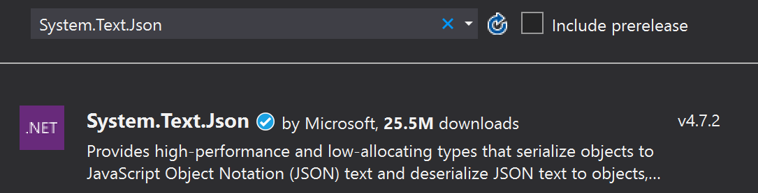
Вградена поддържка на JSON
.NET има вградена поддръжка за JSON чрез System.Text.Json в NuGet Package
Поддържа сериализация и десериализация на обекти
Трябва да включите във вашия проект namespace-овете :
using System.Text.Json;
using System.Text.Json.Serialization;
42

Slide 43
Сериализация на JSON (1)
Сериализоторът System.Text.Json може да чете и да пише JSON
class WeatherForecast
{
public DateTime Date { get; set; } = DateTime.Now;
public int TemperatureC { get; set; } = 30;
public string Summary { get; set; } = "Hot summer day";
}
static void Main()
{
WeatherForecast forecast = new WeatherForecast();
string weatherInfo = JsonSerializer.Serialize(forecast);
Console.WriteLine(weatherInfo);
}

Slide 44
Сериализация на JSON (2)
Създаване на JSON файлове
static void Main()
{
WeatherForecast forecast = new WeatherForecast();
string weatherInfo = JsonSerializer.Serialize(forecast);
File.WriteAllText(file, weatherInfo);
}
{"Date":"2020-07-16T13:33:25","TemperatureC":30,"Summary":"Hot summer day"}

Slide 45
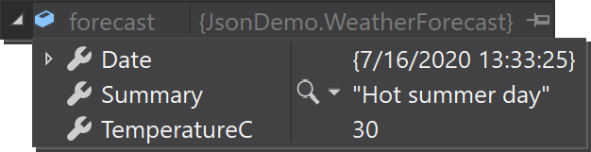
Десериализация на JSON
За да десериализираме от файл, може да го прочетем и да използваме метода Deserialize<>()
static void Main()
{
string jsonString = File.ReadAllText(file);
WeatherForecast forecast = JsonSerializer.Deserialize<WeatherForecast>(jsonString);
}

Slide 46
Какво научихме днес?
Стрийм == подредена редица от битове
Използвайте StreamReader / StreamWriter за текстови данни
Използвайте FileStream да четете / пишете двоичен файл
Използвайте класа File да четете / пишете файл наведнъж
Използвайте класа Directory за работа с директории
Сериализация – бинарна, XML, JSON
…
…
…

Slide 47
Въпроси?
Проект "Отворено учебно съдържание по програмиране и ИТ", СофтУни Фондация (лиценз CC-BY-NC-SA)
Notes:
47

Slide 48


Лиценз
Този курс (презентации, примери, демонстрационен код, упражнения, домашни, видео и други активи) представлява свободно учебно съдържание и се разпространява под свободен лиценз CC-BY-NC-SA
Проект "Отворено учебно съдържание по програмиране и ИТ" към Фондация "Софтуерен университет":
https://github.com/BG-IT-Edu
Notes:
48

